Slide 1

Nano实验箱微课
好好搭搭在线
“

Slide 2

好好搭搭
OLED模块

Slide 3
01
基础知识
02
指令学习
目录
03
程序代码

Slide 4
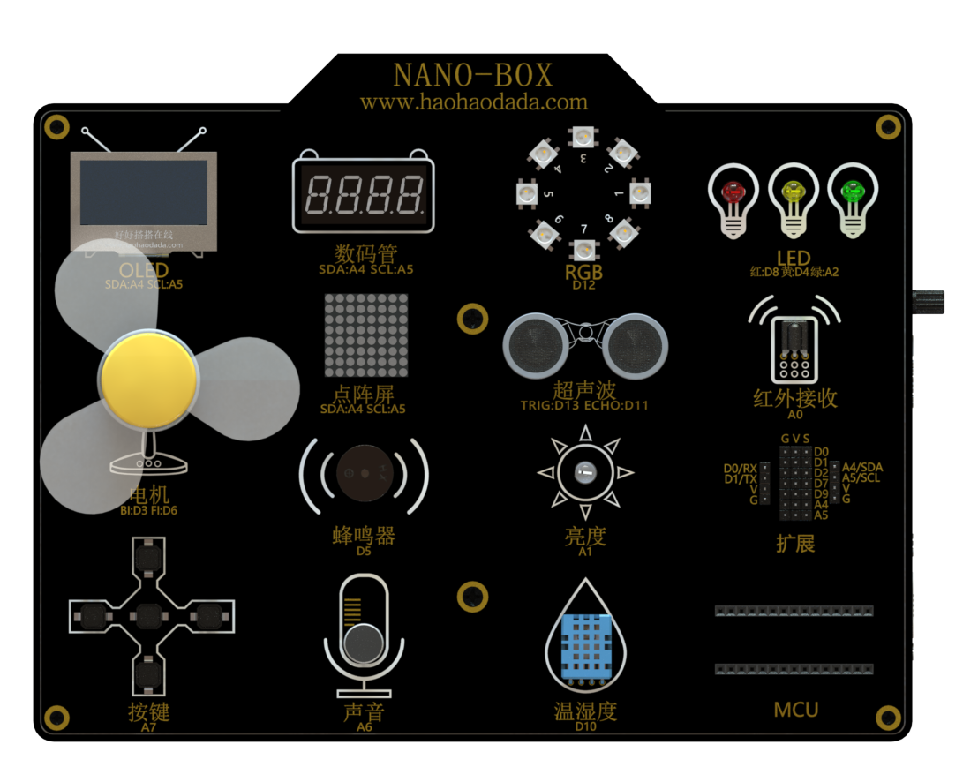
1
基础知识
OLED显示屏模块是一款无需背景光源，自发光式的显示模块。OLED又称有机发光二极管，具备更快的响应速度和更轻薄的体积优势，功耗低，抗震性好，可广泛应用于移动设备的显示应用上。Nano实验箱配套的OLED显示屏模块型号为12864，表示横向有128个像素点、纵向有64个像素点。

Slide 5




2
指令学习
使用这个指令可以清除OLED上显示的内容。
使用这个指令可以让OLED在指定位置写入指定的文本，需要与“OLED显示”指令配合使用才能实现显示效果。
使用这个指令可以让OLED在指定位置写入指定的数字，需要与“OLED显示”指令配合使用才能实现显示效果。
“OLED显示”指令，让写入的指定点、文本或图像显示出来。

Slide 6
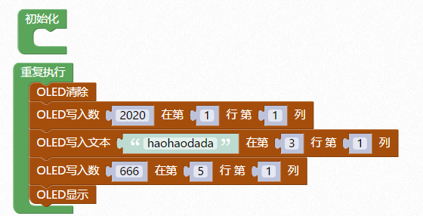
3
程序代码
02

Slide 7
谢谢观看
“

